Slide 1




Slide 2


Slide 3

ơ

Slide 4
2
§äc
ơ
b
ơ
bờ

Slide 5
2
§äc
ơ
b
ơ
d
ơ
bờ
dỡ

Slide 6
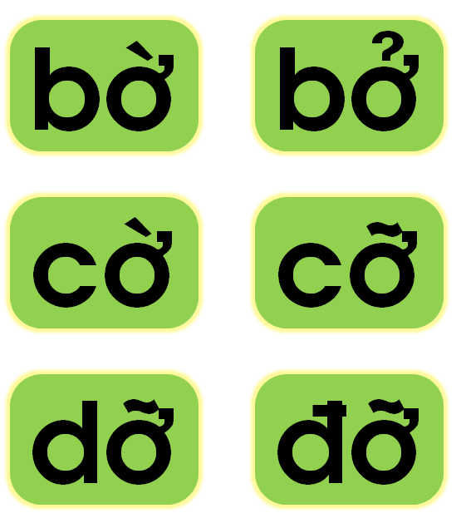

Slide 7

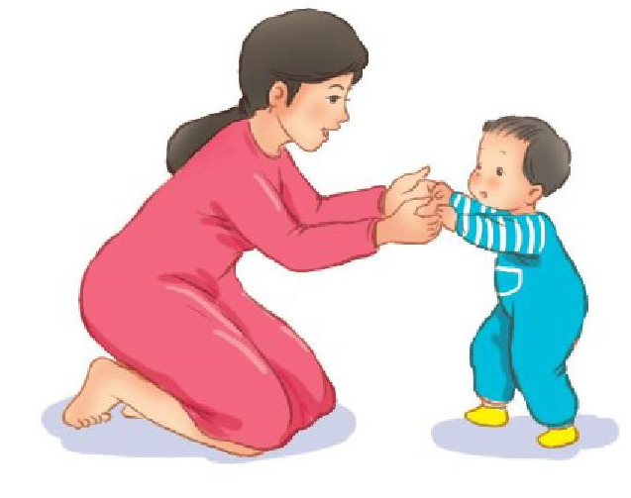





Slide 8
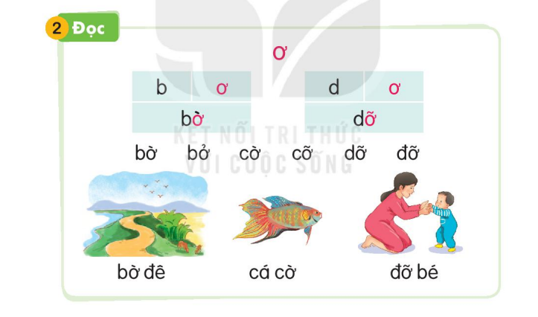

Slide 9
Viết Bảng

Slide 10


Slide 11


